Slide 1

IMPLEMENTASI METODE K-MEANS ALGORITMA CLUSTERING MENGGUNAKAN EUCLIDEAN DISTANCE PADA PENGELOMPOKAN DESA BERDASARKAN HASIL PERTANIAN
Thalia Amira Rifda (2041723005)
Muhammad Tyone Noor Satria (2041723006)
Fathin Naufaliya (2041723015)

Slide 2
Latar belakang
BAB I
Hasil produksi pertanian desa di Bojonegoro tercatat total keseluruhan produksi padi sebesar 963.137,12 Ton dan produksi non-padi sebesar 324.241,493 Ton. Perbandingan total hasil produksi pertanian antara padi dan non-padi sangat tidak seimbang.
Ketidak seimbangan jumlah hasil produksi perekonomian antar desa menjadi tidak merata. Peran penting pemerintah agar menanggulangi persoalan ketidak seimbangan produksi panen padi dan non-padi yang nantinya akan keterkaitan dengan perekonomian masyarakat desa sekitar.

Slide 3
Tujuan
Rumusan Masalah
Bagaimana Implementasi Metode K-means Algoritma Clustering menggunakan Euclidean Distance pada Pengelompokan Desa Berdasarkan Hasil Pertanian menggunakan bahasa pemrograman Phyton?
Dapat mengimplementasi Metode K-means Algoritma Clustering menggunakan Euclidean Distance pada Pengelompokan Desa Berdasarkan Hasil Pertanian menggunakan bahasa pemrograman Phyton.

Slide 4
Manfaat
Mempermudah penentu kebijakan dalam mendapatkan informasi pengelompokan desa unggul atau perlu penanganan berdasarkan data hasil pertaniannya yang telah diimplementasikan menggunakan Metode K-means Algoritma Clustering perhitungan jarak Euclidean Distance.

Slide 5
IMPLEMENTASI
Variable | Description
Loan_ID | Unique Loan ID
Gender | Male/Female
Married | Status Menikah(Y/N)
Dependents | Jumlah Tanggungan
Education | Status Pendidikan(Graduate/ Under Graduate)
Self_Employed | Wiraswasta (Y/N)
ApplicantIncome | Pendapatan Pemohon
CoapplicantIncome | Pendapatan Pemohon Pendamping
LoanAmount | Jumlah Pinjaman
Loan_Amount_Term | Jangka waktu pinjaman dalam beberapa bulan
Credit_History | Riwayat Pinjaman
Property_Area | Urban/ Semi Urban/ Rural
Loan_Status | Loan Approbed (Y/N)
A. Dataset
Terdapat 13 kolom dalam kumpulan dataset. Terdaro dari Loan_Status adalah variabel respons dan sisanya adalah variabel/factor yang menentukan persetujuan pinjaman atau tidak.

Slide 6
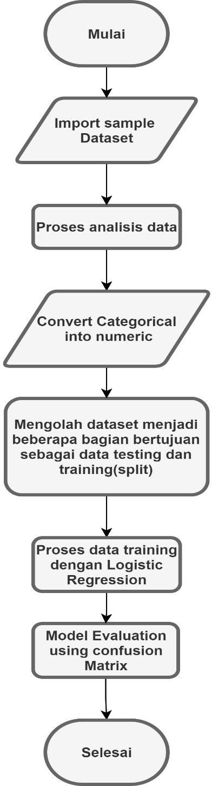
B. Desain Sistem
Flowchart metode yang diusulkan dimulai dengan memilih dataset yang akan diuji, analisa dataset, Convert categorical to numeric,mengolah dataset menjadi data testing dan training (split) dan proses data training dengan algoritma Logistic Regression. Setelah mendapatkan hasil akurasi kemudian dilakukan pengklasifikasi dataset menggunakan Confussion matrix.

Slide 7
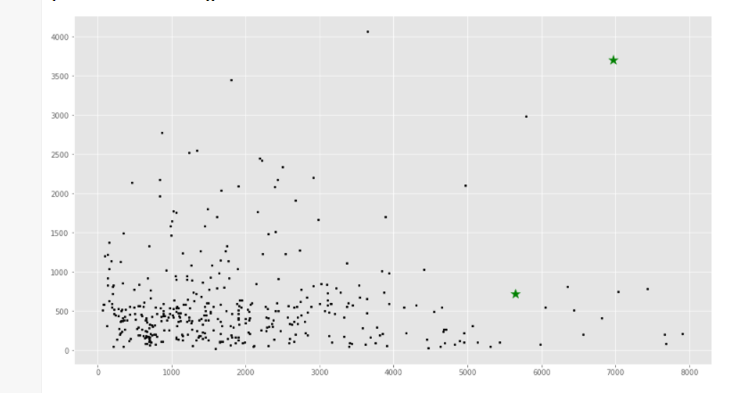
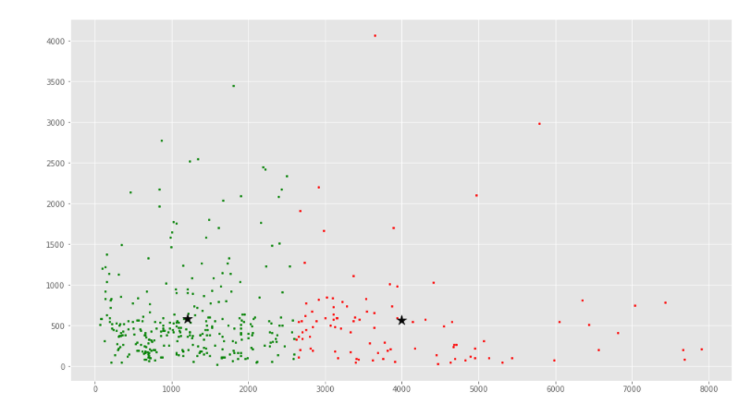
Kesimpulan

Slide 8
THANK YOU!

